Slide 1
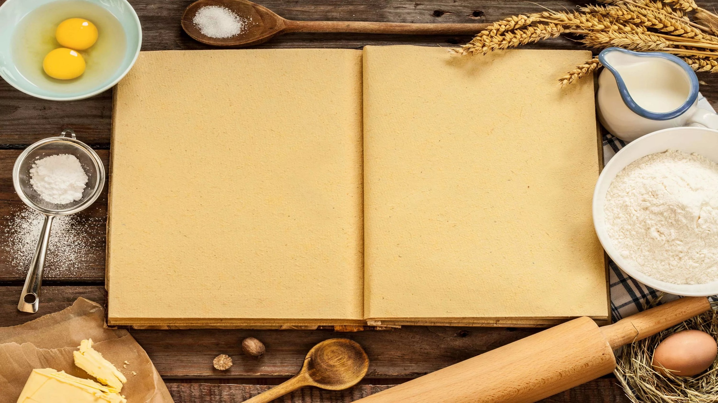
МДОУ «Детский сад №65 комбинированного вида»
Вкусные
тайны бабушкиной кухни.
(рецепты блюд мордовской национальной кухни)
Автор: воспитатель первой квалификационной категории Потапова Марина Николаевна

Slide 2
Первые блюда
История супа связана с возникновением гончарного искусства. Первые примитивные супы наши предки готовили в больших камнях с выемками, сделанными самой природой. Суп – это обед сам по себе. После правильно сваренных щей, рассольника или селянки встать трудно, не то что переходить ко второму блюду.
К первым относится и мордовское блюдо «Салма», напоминающее клецки. Оно представляет собой лепешки из теста, которые добавляют в супы.

Slide 3
«Салма по - атяшевски»
Ингредиенты:
* 300 – 400 гр. белой или цельнозерновой муки;
* 500 гр. картофеля;
* 100 гр. сметаны;
* 5 яиц;
* 0,5 л. молока;
* лавровый лист;
* укроп;
* соль;
* сливочное или топленое масло.

Slide 4
Просеиваем муку и замешиваем на горячей воде или молоке. Тесто не очень крутое. Даем тесту отдохнуть в холодильнике 1 час. После чего раскатываем лепешку толщиной 1 см. и нарезаем полоски такой же ширины. Из полосок формируется жгут, чем тоньше, тем лучше. Складываем жгуты рядами и нарезаем салмы длиной не более 1 см.

Slide 5
Варим картофельное пюре, взбиваем его со сметаной, выкладываем в глиняный горшок, формируя горкой.
В другом глиняном горшке готовим яичницу : взбиваем яйца в молоке, чуточку солим и отправляем вместе с картошкой в духовку или печь на 180 – 200 градусов.

Slide 6
Следующим этапом, ставим на огонь кастрюлю с водой, подсаливаем по вкусу. Добавляем лавровый лист. После закипания. Опускаем салмы и варим пока не всплывут.

Slide 7
Готовые салмы разливаем вместе с бульоном в тарелки и добавляем картофельное пюре, яичницу, сливочное или топленое масло, сметану, зелень укропа по вкусу.
ПРИЯТНОГО АППЕТИТА!

Slide 8
Рыбные блюда
С давних времен селились наши предки на берегах рек , богатых в ту пору рыбой. Именно ее доступность определяла разнообразие рыбного стола. По калорийности и содержанию питательных веществ рыба всегда стояла в одном ряду с молочными и мясными продуктами. Традиционно рыба появляется на столе в самых разных блюдах: и соленая, и маринованная, и вареная, и жареная, и запеченная с овощами, и даже сырая. И всегда любители рыбной ловли с рассветом отправляются к берегам рек в надежде на богатый улов и вкусный ужин.
Мы предлагаем вам рыбное блюдо, очень простое в приготовлении, но очень вкусное. Это мордовское блюдо «Кал – поза» или другое его название «Калонь салведь» (рыбная окрошка).

Slide 9
«Калонь салведь»
Ингредиенты:
* любая соленая рыба;
* квас для окрошки;
* свежий огурец;
* хрен;
* зеленый лук;
* растительное масло.

Slide 10
Отварной картофель и отварную соленую рыбу нарезать кубиками.
Свежий огурец натереть на крупной терке или мелко порезать.

Slide 11
Добавить квас, хрен, зеленый лук и заправить подсолнечным маслом.
ПРИЯТНОГО АППЕТИТА!

Slide 12
Вот такие мордовские национальные блюда – оригинальные, неповторимые, для здорового питания и невероятно вкусные!

Slide 13
Спасибо за внимание!

